Slide 1
Областной конкурсный отбор лучшего педагогического опыта «Я – молодой учитель»
Семичастнова Валерия Сергеевна,
учитель начальных классов
ГБОУ СОШ №1 им. И.М. Кузнецова
с. Большая Черниговка
25 февраля 2025 г.

Slide 2
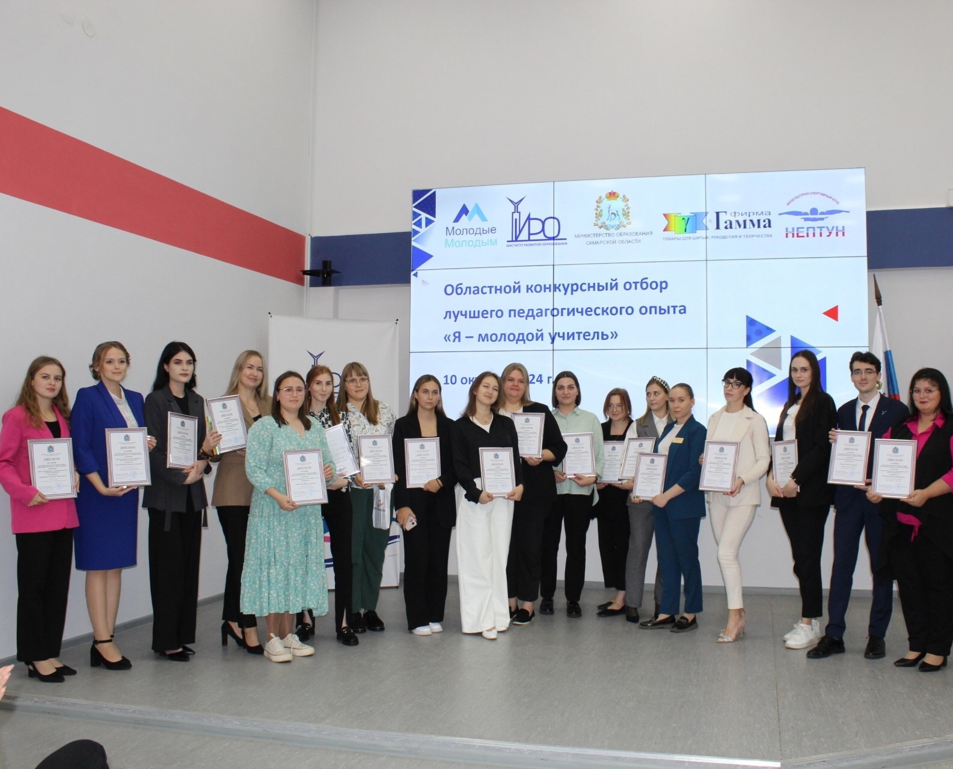

Slide 3
Условия участия
Учитель не старше 35 лет
Опыт работы не более 5 лет
Нагрузка не менее 18 часов
Победители предыдущих лет не участвуют

Slide 4
Категории конкурса
Русский язык и литература
Естественно-научные предметы
Основы духовно-нравственной культуры народов России
Искусство
Труд (технология)
Родной язык и родная литература
Иностранные языки
Математика и информатика
Физическая культура, экология и ОБЖ
ОБЖ и защиты Родины
Основы религиозных культур и светской этики
Начальные классы

Slide 5
Площадки-номинации
Лучший опыт стимулирования учебной мотивации на уроке
Лучший опыт применения методики преподавания учебного предмета
Лучший опыт применения формирующего оценивания на уроке
Лучший опыт применения на уроке образовательной технологии деятельностного типа
Лучший опыт формирования и развития функциональной грамотности
Лучший опыт организации дифференцированной помощи обучающимся на уроке

Slide 6
Этапы конкурса
1. Приём портфолио (лично в ГАОУ ПО ИРО и в электронном формате).
3. Очный этап (презентация своего опыта + выставочный стенд)
2. Заочный этап (жюри оценивает присланные материалы)

Slide 7
Этап 1. Приём портфолио (в печатном и электронном формате)
Что включает в себя портфолио?

Slide 8
ПОРТФОЛИО
Заявление
Методическая разработка
Педагогическое эссе
Доп. пакет документов
Анкета участника
Технологическая карта урока
Тит. лист портфолио на бланке обр. организации
Сведения о трудовой деятельности
Методические материалы к уроку
Согласия на обработку ПД,

Slide 9
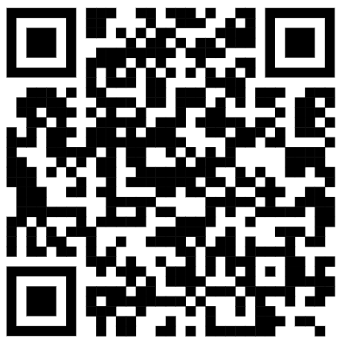
Этап 2. Заочный
Жюри оценивает работы. О дальнейшем участии в конкурсе станет известно в группе ГАУ ДПО СО «Институт развития образования»

Slide 10
Критерии оценивания педагогического эссе
Формулирование ключевой проблемы.
Авторская позиция по решению проблемы.
Аргументы.
Структурированность и логичность.
Профессиональная эрудиция и языковая культура автора.

Slide 11
Критерии оценивания методической разработки
Отражение авторской позиции в содержании профессиональной деятельности.
Целенаправленность и технологичность образовательной деятельности на уроке.
Методическая грамотность.
Предметная компетентность.
Творческий характер урока.

Slide 12
Критерии оценивания методических
и дидактических материалов к уроку
Целесообразность дидактических средств обучения.
Педагогическая ценность дидактических материалов.

Slide 13
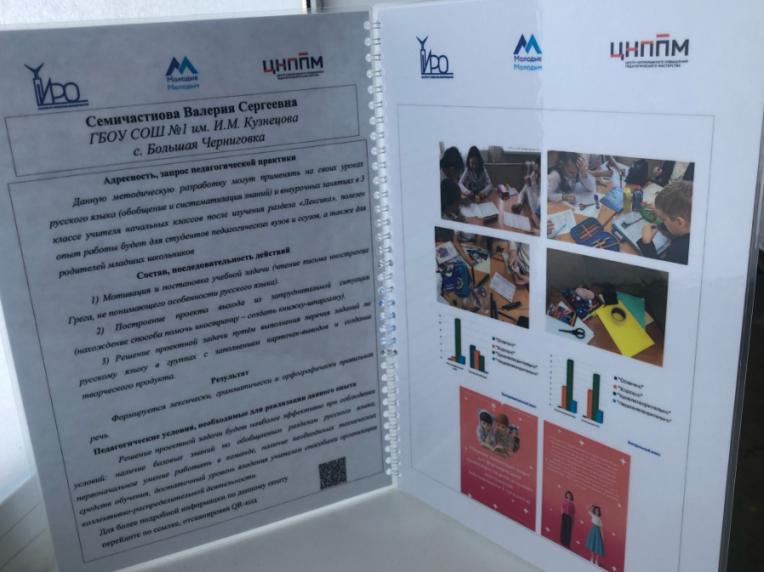
Этап 3. Очный
Участник размещает выставочный стенд в аудитории (выставка «Молодые – молодым»), эксперты оценивают стенд путем голосования.

Slide 14
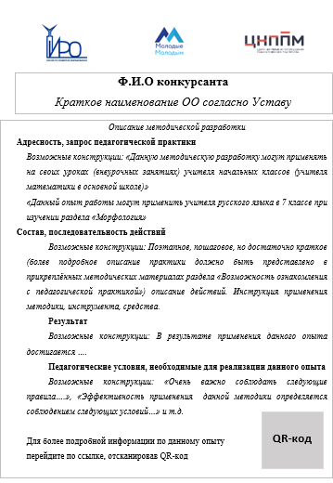
Схема выставочного стенда

Slide 15
Этап 3. Очный
Педагог презентует собственный успешный опыт образовательной деятельности в интерактивной форме (мастер-класс) (10-15 минут), отвечает на вопросы жюри (5-10 минут).

Slide 16
По каким критериям жюри оценивает выступление?
Культура публичного выступления.
Успешность образовательной практики (новизна и результативность).
Предметная, методическая, психолого-педагогическая грамотность.

Slide 17
Областной конкурсный отбор лучшего педагогического опыта «Я – молодой учитель»
Семичастнова Валерия Сергеевна,
учитель начальных классов
ГБОУ СОШ №1 им. И.М. Кузнецова
с. Большая Черниговка
10 октября 2024 г.

